Slide 1
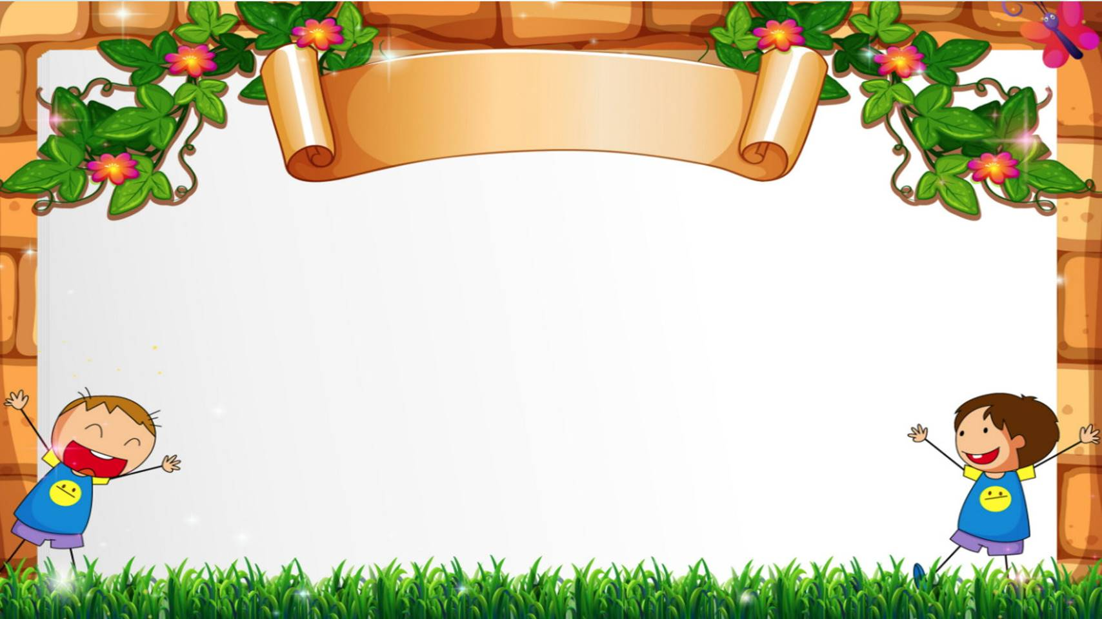
TRƯỜNG TIỂU HỌC ……
CHÀO MỪNG QUÝ THẦY CÔ
VỀ DỰ GIỜ THĂM LỚP
Môn Công nghệ lớp 3
BÀI 10: LÀM ĐỒ CHƠI (T3)
Giáo viên:……………………
Lớp: ………………

Slide 2
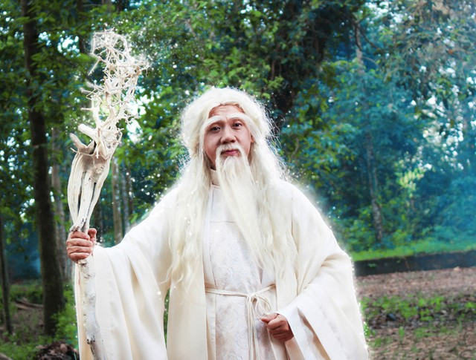

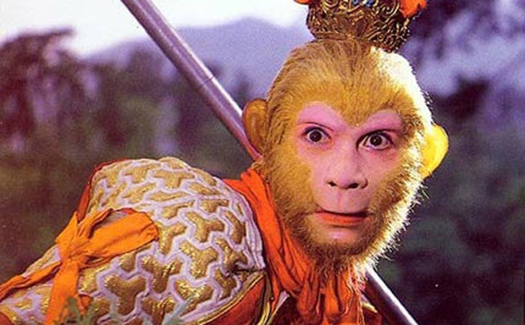
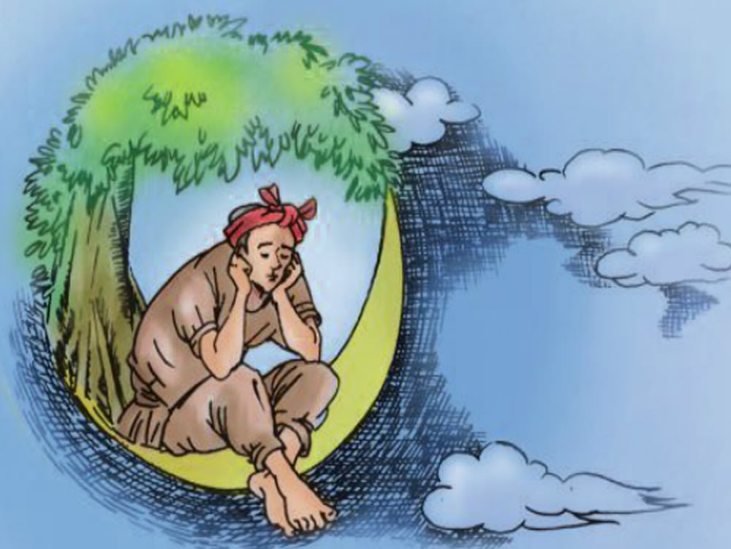
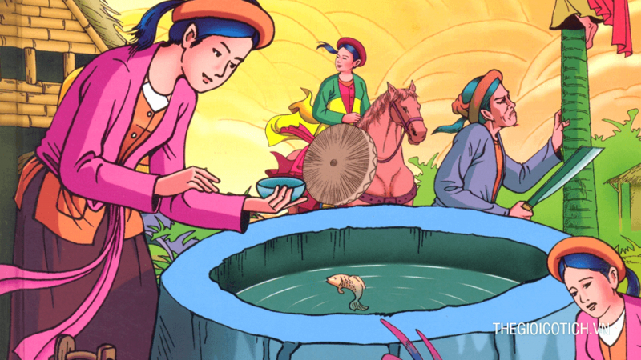
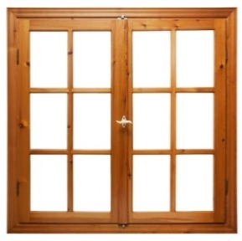
Ông Bụt
Chị Hằng
Tôn ngộ Không
Chú Cuội
Cô Tấm
Soá 1
Soá 2
Soá 3
Soá 4
Soá 5

Slide 3
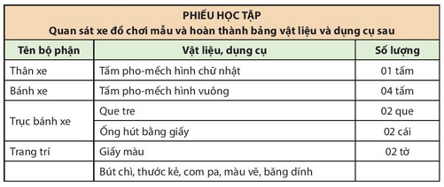
Bài 10: LÀM ĐỒ CHƠI (T3)
Chuẩn bị vật liệu theo phiếu

Slide 4
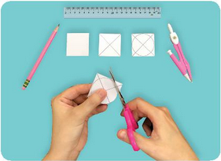
Bài 10: LÀM ĐỒ CHƠI (T3)
1. Tìm hiểu sản phẩm mẫu. (làm việc nhóm 2)
Em hãy quan sát và thực hành
Làm bánh xe
Từ bốn tấm pho-mếch hình vuông có cạnh dài 4cm làm ra bốn bánh xe hình tròn theo mô tả trong hình 5
Trang trí bánh xe bằng cách tô màu theo mẫu.

Slide 5
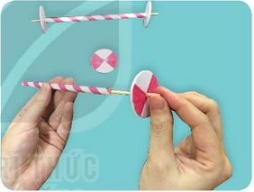
Bài 10: LÀM ĐỒ CHƠI (T3)
1. Tìm hiểu sản phẩm mẫu. (làm việc nhóm 2)
Em hãy quan sát và làm trục và gắn bánh xe.
Dùng compa tạo lỗ ở giữa bánh xe.
+ Luồn que tre vào ống hút giấy để tạo thành trục bánh xe.
+ Lắp trục bánh xe

Slide 6

Bài 10: LÀM ĐỒ CHƠI (T3)
Làm thân xe
Dùng tấm pho-mếch hình chữ nhật có chiều dài 15cm và chiều rộng 10cm để làm thân
Trang trí thân xe theo mẫu.

Slide 7
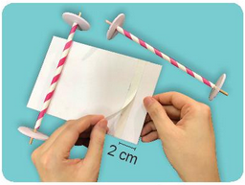
Bài 10: LÀM ĐỒ CHƠI (T3)
3. Hoàn thiện:
Dùng băng dính gắn trục bánh xe vào thân xe
Kiểm tra và điều chỉnh lại sản phẩm (nếu cần).

Slide 8
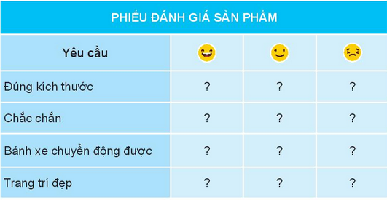
Bài 10: LÀM ĐỒ CHƠI (T3)
3. Hoàn thiện phiếu đánh giá sản phẩm:
Giới thiệu sản phẩm. (Làm việc nhóm đôi)

Slide 9
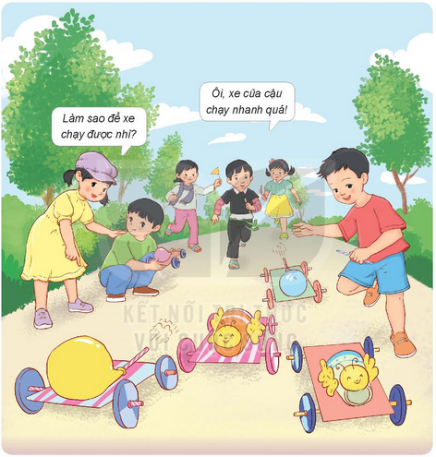
Bài 10: LÀM ĐỒ CHƠI (T3)
3. Vận dụng làm chỉnh sửa cho đẹp hơn và chơi ở nhà

Slide 10
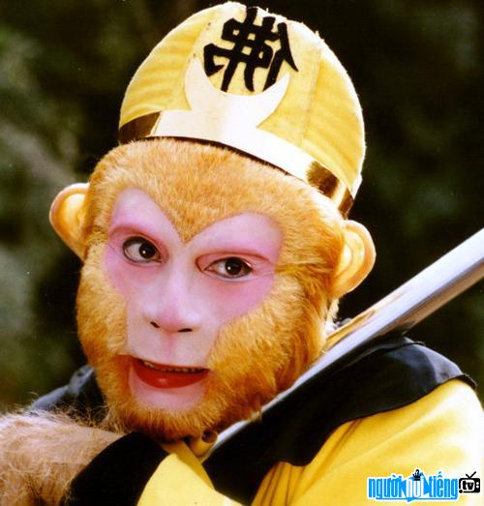
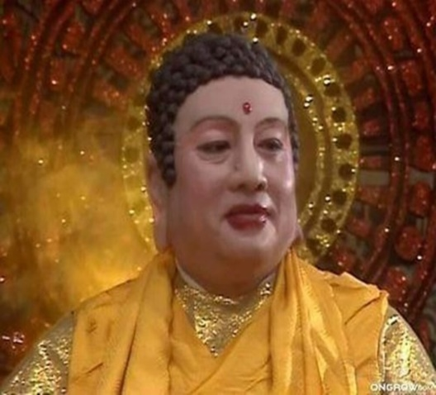
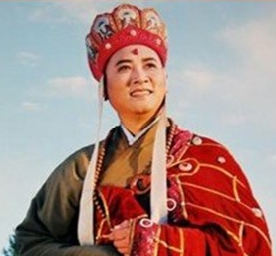
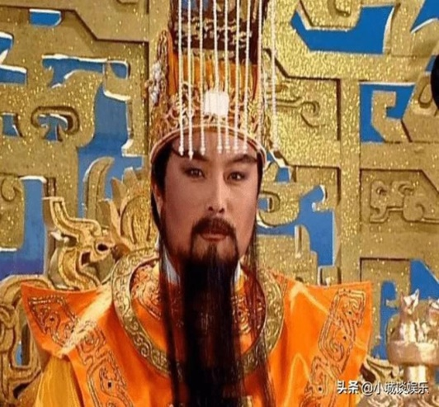
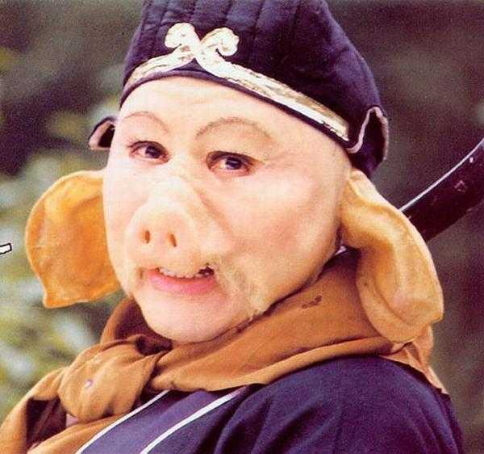
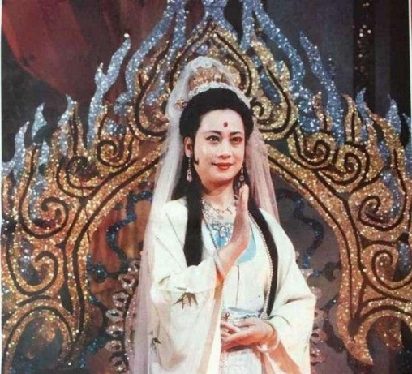
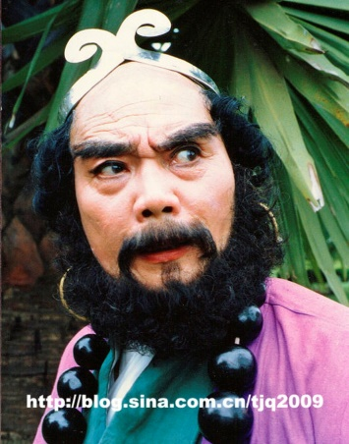
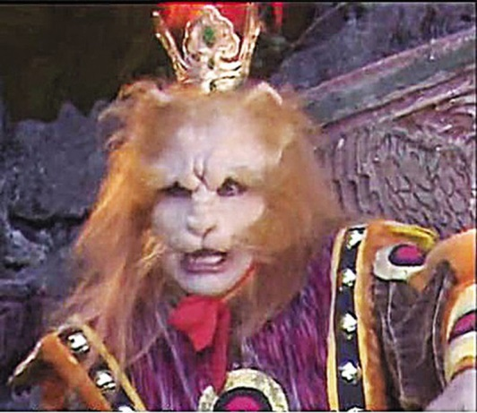
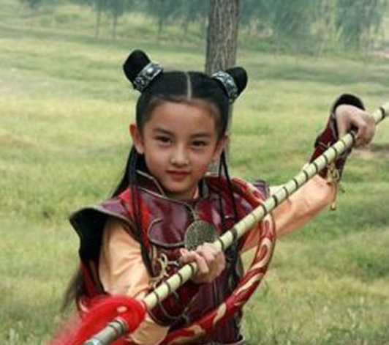
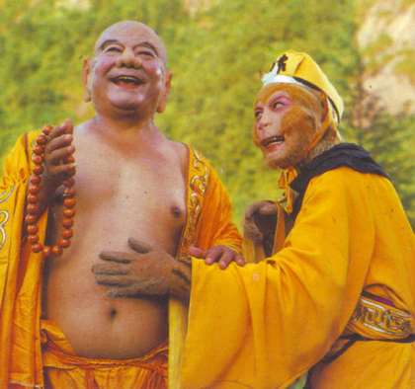
TRÒ CHƠI: CHỌN NHÂN VẬT EM THÍCH NHẤT
TRONG PHIM TÂY DU KÍ
Em hãy chọn một nhân vật em thích nhất và giải thích nhân vật em chọn có nét riêng gì?

Slide 11

XIN CHÂN THÀNH CẢM ƠN
QUÝ THẦY CÔ GIÁO VÀ CÁC EM

